Slide 1
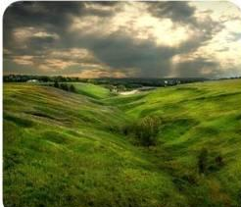
Приемы формирования познавательных универсальных учебных действий на уроках географии
Исполнитель: Русакова В.А., учитель географии
МКОУ «Васькинская ООШ»
Чехов -2018 г.

Slide 2
УУД - это система действий, которая обеспечивает возможность самостоятельно осуществлять учебную деятельность
УУД бывают:
-ЛИЧНОСТНЫЕ
-РЕГУЛЯТИВНЫЕ
-КОММУНИКАТИВНЫЕ
-ПОЗНАВАТЕЛЬНЫЕ

Slide 3
Познавательные универсальные учебные действия – это система способов познания окружающего мира.

Slide 4
Познавательные УУД
Формируются через развитие познавательной активности и интереса.
Познавательная активность – любознательность, любопытство, потребность в расширении кругозора.
Познавательный интерес – избирательная направленность личности на предметы и явления, окружающую действительность. Он носит поисковый характер.

Slide 5
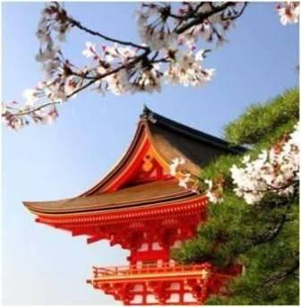
«Я слышу – я забываю,
я вижу – я запоминаю,
я делаю – я понимаю».
Китайская мудрость.

Slide 6
Для организации деятельности в группе использую глаголы-действия: назовите, опишите, определите, расскажите, перечислите.
Ученики в группах: впитывают, запоминают, узнают.

Slide 7
Приемы формирование познавательных универсальных учебных действий на уроках географии:

Slide 8

Приём «Корзина идей»
На доске можно нарисовать значок корзины, в которой условно будет собрано все то, что все ученики вместе знают об изучаемой теме.
Пример:
1. При изучении темы «Мировой океан»» можно предложить учащимся высказать, как они думают, какими свойствами обладает вода в океане, привести примеры.
Notes:
8

Slide 9
Приём «Да-нетка»
Учитель загадывает географический объект. Учащиеся пытаются найти ответ, задавая вопросы, на которые учитель может ответить только словами: "да", "нет", "и да и нет".
Пример:
▪ Этот океан омывает материк Евразию? - да;
▪ Этот океан самый большой? – да;
▪ Этот океан самый теплый? – нет;
▪ Этот океан открыл Магеллан ? – да.
Ребята делают вывод, что это- Тихий океан.
Notes:
9

Slide 10
Приём «Шаг за шагом»
Ученики, шагая к доске, на каждый шаг называют термин, понятие, явление и т.д. из изученного ранее материала.
Пример:
1. Ученики шагают к карте. И каждый шаг сопровождают названием какого-нибудь растения или животного , распространенного в данном регионе или названием стран или районов, областей, столиц и т.д...
Notes:
10

Slide 11
Приём «Лови ошибку»
Учитель предлагает учащимся информацию, содержащую неизвестное количество ошибок. Учащиеся ищут ошибку группой, спорят, совещаются. Результат решения озвучивается перед всем классом. .
Пример:
1. Используется при описании географического положения объекта. Учащимся дается текст с заведомыми ошибками географического характера. Найти и доказать ошибочность.
.
Notes:
11

Slide 12
Приём «Верно неверно»
1) На доске написаны верные и не правильные утверждения по новой теме;
2) Учащиеся ставят знак «+» там, где они считают утверждение правильным, и знак «-» там, где, по их мнению, оно неверно.
Пример:
1. Солнце по размерам равно Земле.
2. Земля - третья по счету от Солнца планета.
3. Солнечную систему образуют Земля и Солнце.
Notes:
12

Slide 13
Прием «Найди лишнее»:
1. Европа, Африка, Австралия, Южная Америка.
2. Карское, Чукотское, Черное, Красное.
3. Лондон, Пекин, Москва, Сидней.
Можно использовать приемы:
- "найди отличия";
- "на что похоже?";

Slide 14
Приём «Фантастическая добавка»
1) Прием предусматривает перенос учебной ситуации в необычные условия или среду. Можно перенестись на фантастическую планету; придумать фантастическое животное или растение; рассмотреть привычную ситуацию с необычной точки зрения.
Пример:
Представьте, что на Антарктиде минимальная температура понизилась еще на 10 градусов. Что смогут «придумать» пингвины, чтобы выжить в таких условиях?
Notes:
14

Slide 15
Работа с картой
Карта — уникальный источник информации! Она дает представление о взаиморасположении объектов, их размерах, о степени распространения того или иного явления и многое другое!

Slide 16
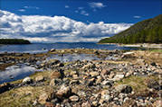
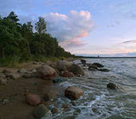
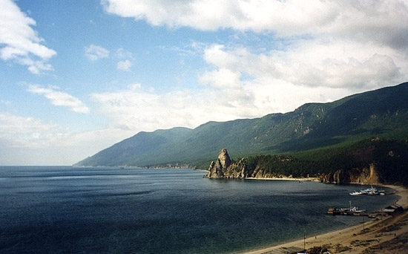
Что такое широта и долгота?
Каждый из трёх друзей провёл лето на берегу моря: Миша – с координатами 55° с.ш., 20° в.д.; Женя – 45° с.ш., 38° в.д.; Коля – 65° с.ш., 40° в.д.
Один всё время купался, другой купался иногда при хорошей погоде, а третий в воду не заходил, было холодно. Кто на каком море побывал?
Белое море
Балтийское море
Женя
Коля
Чёрное море
Миша

Slide 17
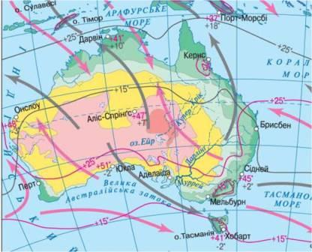
Работа с картами
7 класс
- Почему т.1 и т.2 расположенные на одной географической широте имеют разную степень увлажнения?
2
1

Slide 18

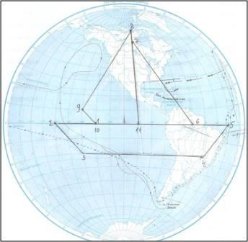
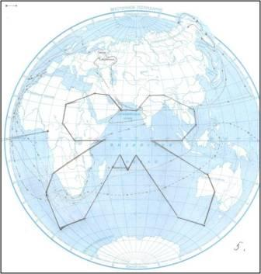
Работа в контурных картах
Последовательное нанесение географических координат и соединение точек позволит создать образ …
5 класс

Slide 19
Работа в контурных картах
Задание для 6 класса.
На контурной карте с помощью штриховки обозначить районы, для которых характерны частые землетрясения и вулканическая деятельность. Отметить крупные вулканы.
Задание для 8 класса.
На контурную карту нанести крупнейшие реки, относящиеся к бассейнам океанов:
1 вариант 2 вариант
а) Северного Ледовитого; в) Тихого;
б) внутреннего стока; г) Атлантического;

Slide 20
Работа с текстом учебника : можно применять при изучении нового материала, при отработке и закреплении знаний, проверки и оценки знаний.
Это может быть - репродуктивный метод. Чтение текста, ответы на вопросы. Например в 6 классе.
Найти в тексте параграфа новые понятия.
Самостоятельно сформулировать правила к понятиям.
Пользуясь текстом определить тип погоды для определенного города.
Записать в тетрадь погоду сегодняшнего дня с помощью условных знаков

Slide 21
Частично-поисковый метод применяют при анализе текста с целью выявления какой-либо закономерности.
Например, предлагается заполнить таблицу.
Задание для 8 класса. Заполнить таблицу, используя рисунки и текст учебника.
Город | Осадки | Испарение | Коэффициент увлажнения | Причины
Мурманск
Астрахань

Slide 22
Работа в группах:
«Месяц в деревне. Приехали мы к деду в прекрасную пору. Погода замечательная +23-29С. Мы каждый день ходим на рыбалку, загорали. Но такая жизнь была недолгой, всего две недели, потом она резко изменилась, подул сильный ветер. Небо стало серым и мрачным, сразу похолодало до +4-8С. Из дома не хотелось выходить. Так продолжалось 5 дней. Потом снова засветило солнышко, стало ясно, тепло. На 29 день стало чуть прохладней, термометр показывал +9-15С, но небо было ясным, так продолжалось до конца месяца. Вот и закончился наш месяц в деревне.»
«Зимний месяц. Декабрь – первый месяц зимы начался сильными морозами. Столбик термометра держался неделю на отметке -25С. Погода была ясная. Затем температура стала немного повышаться до -15, пошел небольшой снег. Такая погода продолжалась до 10 дней. К концу десятого дня снег перестал идти, но небо было наполовину затянуто облаками, температура понизилась до -20С. При такой погоде мы прожили до конца месяца.»
1.Нарисовать диаграмму по рассказам.
2.Сравнить типы погоды теплого и холодного времени года.
3 Сравнить с диаграммами погоды на экваторе, в тропиках, в Антарктиде.

Slide 23
Как построить урок географии, чтобы он был интересным и увлекательным, а знания, полученные на уроке, прочными? Один из способов – использование дополнительной литературы.
Такой вид деятельности способствует развитию творческого воображения, аналитического мышления, эмоционально обогащает урок.

Slide 24
7 класс.
Из стихотворения «Красное море» Н.С. Гумилева.
Здравствуй, Красное море, акулья уха,
Негритянская ванна, песчаный котел!
На утесах твоих вместо влажного мха
Известняк, словно каменный кактус, расцвел.
Вопросы.
1. Что характерно для впадины красного моря?
2. Почему поэт назвал море «акульей ухой»?
3. Почему у воды в этом море красный цвет?

Slide 25
8 класс. И. З. Суриков. Степь.
Едешь, едешь, - степь да небо, Промелькнут перед глазами
Точно нет им края; Две – три старых ивы, -
И стоит вверху, над степью, И опять в траве волнами
Тишина немая. Ветра переливы.
Нестерпимою жарою Едешь, едешь, степь да небо,
Воздух так и пышет; Степь, все степь, как море;
Как шумит трава густая, И взгрустнется поневоле
Только ухо слышит. На таком просторе.
Вопросы: 1. Чем отличается степь от леса?
2. Почему поэт сравнивает степь с морем?

Slide 26
При изучении параграфа 1 - Зачем необходимо изучать географию своей Родины.
Умение объяснять значение географической науки в развитии России.
«Митрофан. Да что такое? Господи боже мой! Пристали с ножом к горлу.
Г-жа Простакова (Правдину). И ведомо, батюшка. Да скажи ему, сделай милость, какая это наука-то, он ее и расскажет.
Правдин. Описание земли.
Г-жа Простакова (Стародуму). А к чему бы это служило на первый случай?
Стародум. На первый случай годилось бы и к тому, что ежели б случилось ехать, так знаешь, куда едешь.
Г-жа Простакова. Ах, мой батюшка! Да извозчики-то на что ж? Это их дело. Это-таки и наука-то не дворянская. Дворянин только скажи: повези меня туда, – свезут, куда изволишь».
Д.И. Фонвизин «Недоросль».
Почему именно в России необходимо изучать географию? Приведите не менее трех аргументов.

Slide 27
  В заключение хочется сказать, что формирование познавательных универсальных учебных действий возможно на уроках географии при использовании различных педагогических технологий.

Slide 28
Спасибо за внимание!

